Slide 1
LC11 : Molécules de la santé

Slide 2
Définition de « médicament »
« On entend par médicament toute substance ou composition
présentée comme possédant des propriétés curatives ou préventives à
l’égard des maladies humaines ou animales […] »

Slide 3
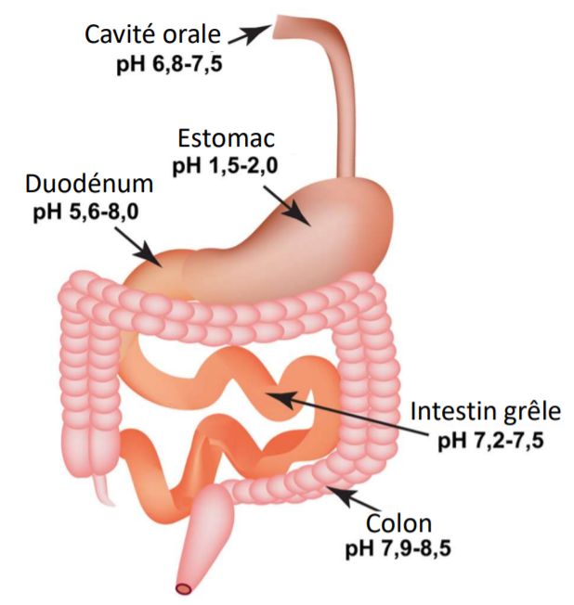

pH du système digestif
Estomac : $pH≈2$
Intestin : $pH≈8$

Slide 4
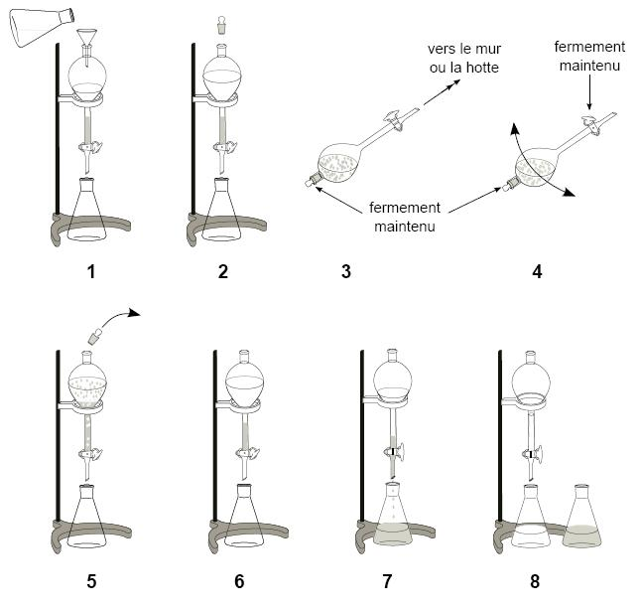
Extraction liquide-liquide
A.-S. Bernard, Techniques expérimentales en Chimie, Dunod

Slide 5
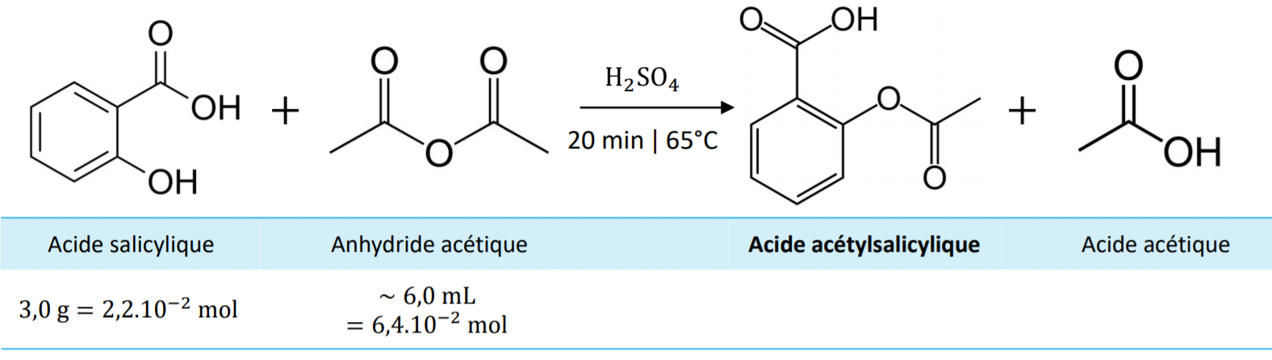
Synthèse de l’aspirine

Slide 6
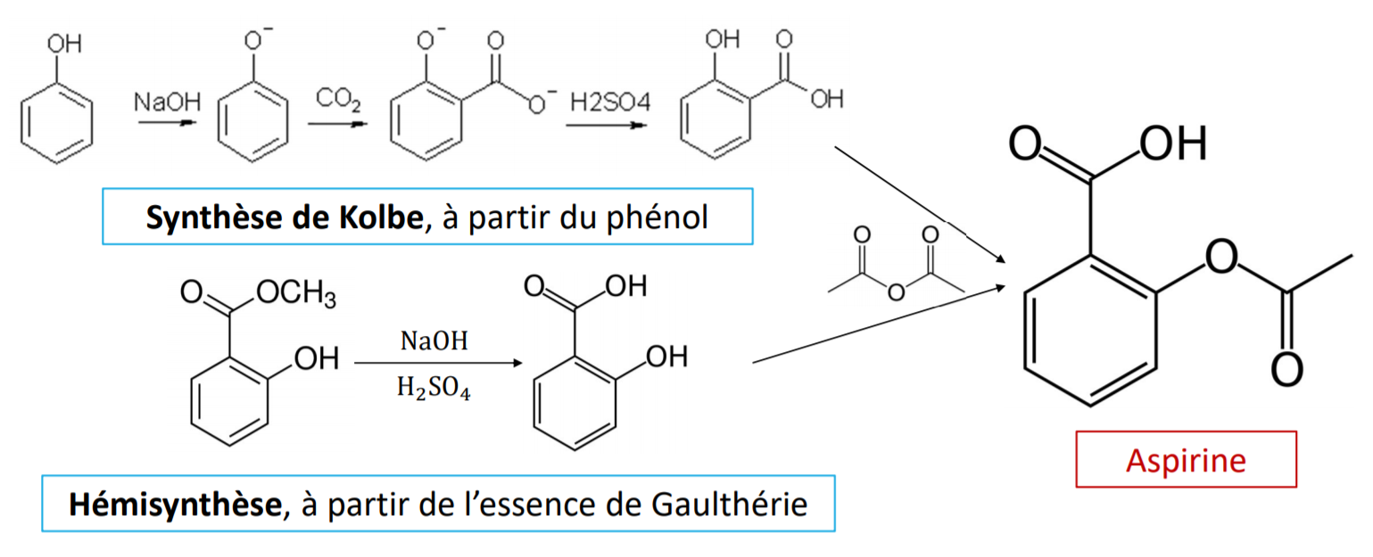
Deux synthèses de l’aspirine

Slide 7
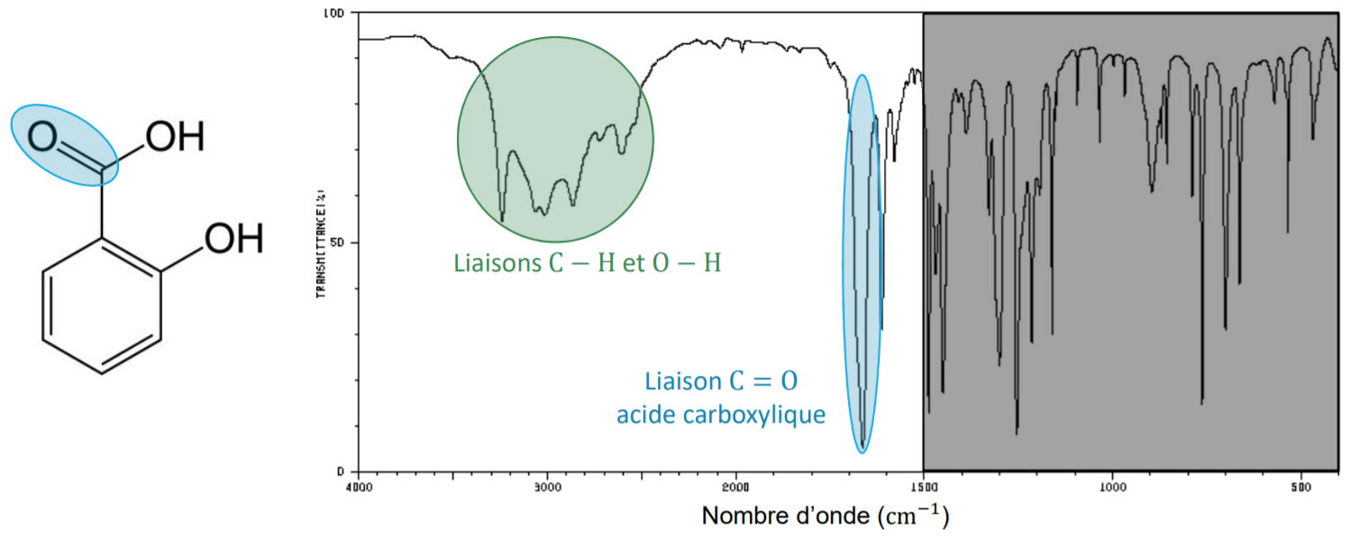
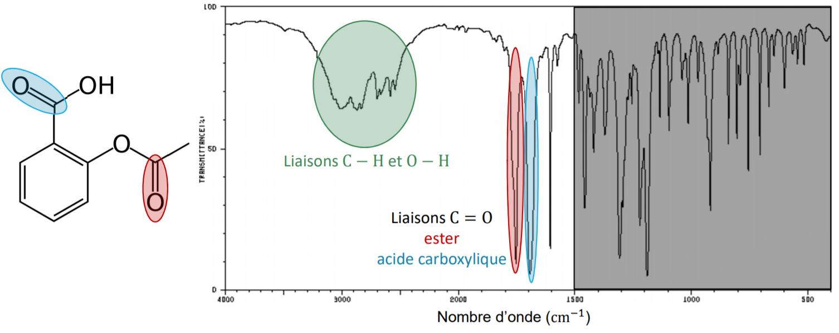
Comparaisons spectres IR réactif et produit
Acide salicylique
Acide acétylsalicylique

Slide 8
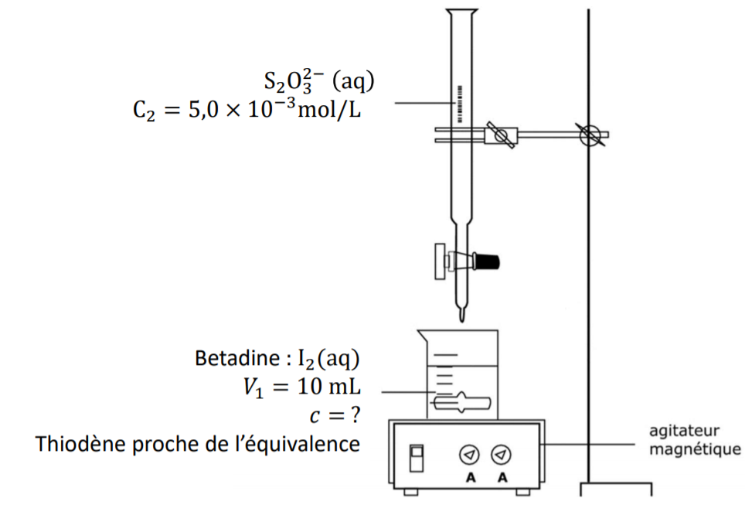
Dosage du diiode de la bétadine

